Slide 1
Математика 3 класс
Захарова С.В учитель начальных классов
МБОУ «Быстрянская СОШ им. О. Суртаева»

Slide 2
эпиграф
Не стыдно не знать, стыдно не учиться

Slide 3
целепологание
На уроке мы узнаем очень важные слова.
А ещё мы поиграем в « экономику», друзья.
И задачи обязательно решим.
Но сначала нас ждёт
Увлекательный устный счёт.

Slide 4
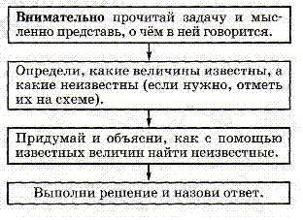
Алгоритм решения задач

Slide 5
Устно составьте задачи
Цена | Кол – во | Стоимость
6р. | ? | 30р.
3р. | 5шт. | ?
? | 7шт. | 28 р.

Slide 6
Запишите задачу в таблицу
Один глиняный горшок гончар оценил в 4 монеты. Сколько денег выручит гончар за 8 таких горшков?
Цена | Кол – во | Стоимость
4м | 8шт. | ?

Slide 7
Запишите задачу в таблицу
Для обмена на монеты купец принёс 8 жемчужин. Меняло отдал купцу 30 монет, а себе за услугу оставил 10 монет. Сколько стоит одна жемчужина?
Цена | Кол – во | Стоимость
? | 8 ж. | 30 м. и 10 м.

Slide 8
Запишите задачу в таблицу
На счёте у купца 80 р. Он купил 6 бочек солёной рыбы по 5 р., 3 короба соли по 4 р.
Сколько денег осталось на счету у купца?
Было – 80р. Истратил - ?
Осталось - ?
 | Цена | Кол – во | Стоимость
Рыба | 5 р | 6 б. | ?
Соль | 4 р. | 3 к. | ?

Slide 9
Рефлексия деятельности
Закончите предложения:
Я научился на уроке……
Мне этот урок дал для жизни….
Урок привлёк меня тем , что….
Урок показался интересным…..

